Slide 1
АО «Национальный центр научно-технической информации»
«Консультационная помощь в оформлении диссертации на соискание степени доктора философии (PhD), доктора по профилю»
Начальник отдела регистрации диссертаций Кулумбетова Сауле Курмашевна
Алматы, 2016
1
г. Алматы, ул. Богенбай батыра, 221, тел.: 8 (727) 378-05-09, факс: 8 (727) 378-05-47, e-mail: info@inti.kz

Slide 2
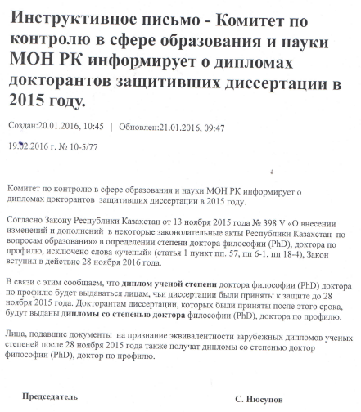
2
г. Алматы, ул. Богенбай батыра, 221, тел.: 8 (727) 378-05-09, факс: 8 (727) 378-05-47, e-mail: info@inti.kz

Slide 3
3
г. Алматы, ул. Богенбай батыра, 221, тел.: 8 (727) 378-05-09, факс: 8 (727) 378-05-47, e-mail: info@inti.kz

Slide 4
1 Область применения
Настоящие Правила устанавливают общие требования к структуре, объему и правилам оформления докторских диссертаций (далее по тексту - диссертации), представляемых на соискание ученой степени доктора философии (PhD), доктора по профилю.
2 Нормативные ссылки
Настоящие правила составлены на основании следующих нормативных документов:
Закон Республики Казахстан «О науке» от 18.02.2011 г. № 407-IV ЗРК;
ГОСО РК 5.04.034-2011: Государственный общеобязательный стандарт образования Республики Казахстан. Послевузовское образование. Докторантура. Основные положения (изменения от 23 августа 2012 г. № 1080);
Правила присуждения ученых степеней от 31 марта 2011 года № 127;
межгосударственные стандарты: ГОСТ 7.32-2001 (изменения от 2006 г.). Отчет о научно-исследовательской работе. Структура и правила оформления;
ГОСТ 7.1-2003. Библиографическая запись. Библиографическое описание. Общие требования и правила составления.

Slide 5
Общие положения
Требования к диссертации
Диссертация - это квалификационная научная работа по конкретной специальности образовательной программы по подготовке доктора философии (PhD), доктора по профилю.
Диссертация выполняется с соблюдением принципов самостоятельности, внутреннего единства, научной новизны, достоверности и практической ценности.
Объем диссертации на соискание ученой степени доктора философии (PhD), доктора по профилю
Объем диссертации не должен превышать 150 страниц. Объем диссертации по гуманитарным наукам может быть на 25% больше.
Приложения в указанный объем диссертации не включаются.

Slide 6
4 Структура диссертации
Структурными элементами диссертации являются:
титульный лист;
содержание;
нормативные ссылки;
определения;
обозначения и сокращения;
введение;
основная часть;
заключение;
список использованных источников;
приложения.

Slide 7
Требования к структурным элементам диссертации
5.1 Титульный лист является первой страницей диссертации и служит источником информации, необходимой для обработки и поиска документа.
На титульном листе приводят следующие сведения:
наименование организации, где выполнена диссертация;
индекс универсальной десятичной классификации (УДК);
ограничительный гриф (при его необходимости);
фамилия, имя, отчество диссертанта;
наименование работы;
- шифр и наименование специальности (по Классификатору специальностей высшего и послевузовского образования РК)
искомая ученая степень;
фамилия и инициалы научных консультантов;
место и дата (год)
Титульный лист включают в общую нумерацию страниц диссертации. Номер страницы на титульном листе не проставляют.
Титульный лист оформляется в соответствии с приложением А.
На титульном листе должна быть личная подпись докторанта, выполненная черными чернилами.

Slide 8
5.2 Содержание диссертации
Содержание диссертации включает введение, порядковые номера и наименования всех разделов, подразделов, пунктов (если они имеют наименования), заключение, список использованных источников и наименование приложений с указанием номеров страниц, с которых начинаются эти элементы диссертации.
5.3 Нормативные ссылки
Структурный элемент «Нормативные ссылки» содержит перечень стандартов, на которые в тексте диссертации дана ссылка.
Перечень ссылочных стандартов начинают со слов: «В настоящей диссертации использованы ссылки на следующие стандарты».
В перечень включают обозначения стандартов и их наименования в порядке возрастания регистрационных номеров обозначений.
5.4 Определения
5.4.1 Структурный элемент «Определения» содержит определения, необходимые для уточнения или установления терминов, используемых в диссертации.
5.4.2 Перечень определений начинают со слов: «В настоящей диссертации применяют следующие термины с соответствующими определениями».
5.5 Обозначения и сокращения
5.5.1 Структурный элемент «Обозначения и сокращения» содержит перечень обозначений и сокращений, применяемых в диссертации.
Запись обозначений и сокращений приводят в порядке приведения их в тексте диссертации или в алфавитном порядке с необходимой расшифровкой и пояснениями.
Допускается определения, обозначения и сокращения приводить в одном структурном элементе «Определения, обозначения и сокращения».

Slide 9
5.6 Введение
Во введении должны быть показаны актуальность и новизна темы, связь данной работы с другими научно-исследовательскими работами, а также должны быть приведены цели, объект и предмет, задачи исследования, их место в выполнении научно-исследовательской работы (НИР) в целом, отражены методологическая база, положения, выносимые на защиту.
5.7 Основная часть
В основной части диссертации приводят данные, отражающие сущность, методику и основные результаты выполненной работы.
Каждый раздел диссертации должен заканчиваться основными выводами и являться основой для следующего раздела.
Изложение в основной части диссертации должно быть строго обоснованным, целостным и логичным. Орфографические, грамматические и пунктуационные ошибки в диссертации не должны допускаться. Стиль изложения текста диссертации должен быть корректным с научной точки зрения. Не допускаются чьи-либо эмоциональные суждения и высказывания, выражения из художественной литературы, обыденные житейские выражения, жаргон и т.п.

Slide 10
5.8 Заключение Заключение должно содержать:
краткие выводы по результатам диссертационных исследований;
оценку полноты решений поставленных задач;
рекомендации и исходные данные по конкретному использованию результатов;
оценку технико-экономической эффективности внедрения;
- оценку научного уровня выполненной работы в сравнении с лучшими достижениями в данной области.
5.9 Список использованных источников
Список должен содержать сведения об источниках, использованных при написании диссертации.

Slide 11
5.10 Приложения
В приложения рекомендуется включать материалы, связанные с выполненной диссертацией, которые по каким-либо причинам не могут быть включены в основную часть.
В приложения могут быть включены:
промежуточные математические доказательства, формулы и расчеты;
таблицы вспомогательных цифровых данных;
протоколы испытаний;
описание аппаратуры и приборов, применяемых при проведении экспериментов, измерений и испытаний;
- правила, методики, описания алгоритмов и программ задач, решаемых ЭВМ, разработанных в процессе выполнения диссертационной работы;
иллюстрации (фотографии) вспомогательного характера;
протокол рассмотрения диссертационной работы (или ее части) на научно-техническом совете;
акты внедрения результатов диссертационной работы и др.

Slide 12
6 Правила оформления диссертации
6.1 Общие требования
Диссертация должна быть выполнена с использованием компьютера и принтера на одной стороне листа белой бумаги формата А4 через один интервал. Цвет шрифта должен быть черным, шрифт –Times New Roman, обычный, кегль 14.
Текст диссертации следует печатать, соблюдая следующие размеры полей: правое -10 мм, верхнее - 20 мм, левое - 30 мм и нижнее - 20мм.
Качество напечатанного текста и оформления иллюстраций, таблиц, распечаток с ПК должно удовлетворять требованию их четкого воспроизведения.
6.2 Построение диссертации
6.2.1 Наименования структурных элементов диссертации «Содержание», «Нормативные ссылки», «Определения», «Обозначения и сокращения», «Введение», «Заключение», «Список использованных источников», «Приложение» служат заголовками структурных элементов диссертации. Структурные элементы необходимо выделять полужирным шрифтом.

Slide 13
6.3 Нумерация страниц диссертации
Страницы диссертации следует нумеровать арабскими цифрами, соблюдая сквозную нумерацию по всему тексту диссертации. Номер страницы проставляют в центре нижней части листа без точки.
Титульный лист включают в общую нумерацию страниц. Номер страницы на титульном листе не проставляют.
Иллюстрации и таблицы, расположенные на отдельных листах, включают в общую нумерацию страниц диссертации.
Иллюстрации, таблицы на листе формата A3 учитывают как одну страницу.
6.4 Нумерация разделов, подразделов, пунктов, подпунктов
6.4.1 Разделы диссертации должны иметь порядковые номера в пределах всей работы, обозначенные арабскими цифрами без точки и записанные с абзацного отступа. Подразделы должны иметь нумерацию в пределах каждого раздела. Номер подраздела состоит из номеров раздела и подраздела, разделенных точкой. В конце номера подраздела точка не ставится. Разделы, как и подразделы, могут состоять из одного или нескольких пунктов.
Каждый структурный элемент диссертации следует начинать с нового листа (страницы).
6.4.9 Нумерация страниц диссертации и приложений, входящих в состав диссертации, должна быть сквозная.

Slide 14
6.5 Иллюстрации
Иллюстрации (чертежи, карты, графики, схемы, компьютерные распечатки, диаграммы, фотоснимки) следует располагать в тексте диссертации непосредственно после текста, в котором они упоминаются впервые, или на следующей странице.
Иллюстрации могут быть в компьютерном исполнении, в том числе и цветные.
На все иллюстрации должны быть даны ссылки в диссертации.
При ссылках на иллюстрации следует писать «...в соответствии с рисунком 2» при сквозной нумерации и «...в соответствии с рисунком 1.2» при нумерации в пределах раздела.
Иллюстрации, за исключением иллюстраций приложений, следует нумеровать арабскими цифрами сквозной нумерацией. Слово "Рисунок" и его наименование располагают посередине строки.

Slide 15
6.6 Таблицы
Таблицы применяют для лучшей наглядности и удобства сравнения показателей. Название таблицы должно отражать ее содержание, быть точным, кратким. Название таблицы следует помещать над таблицей слева, без абзацного отступа в одну строку с ее номером через тире.
Таблицу следует располагать в диссертации непосредственно после текста, в котором она упоминается впервые, или на следующей странице.
На все таблицы должны быть ссылки в диссертации. При ссылке следует писать слово "таблица" с указанием ее номера.
Таблицу с большим количеством строк допускается переносить на другой лист (страницу). При переносе части таблицы на другой лист(страницу) слово «Таблица», ее номер и наименование указывают один раз слева над первой частью таблицы, а над другими частями также слева пишут слова «Продолжение таблицы» и указывают номер таблицы, например: «Продолжение таблицы 1». При переносе таблицы на другой лист (страницу) заголовок помешают только над ее первой частью.
Таблицы, за исключением таблиц приложений, следует нумеровать арабскими цифрами сквозной нумерацией.

Slide 16
6.7 Примечания
Слово «Примечание» следует печатать с прописной буквы с абзаца и не подчеркивать.
Примечания приводят в диссертации, если необходимы пояснения или справочные данные к содержанию текста, таблиц или графического материала.
Примечания следует помещать непосредственно после текстового, графического материала или в таблице, к которым относятся эти примечания. Если примечание одно, то после слова "Примечание" ставится тире и примечание печатается с прописной буквы. Одно примечание не нумеруют. Несколько примечаний нумеруют по порядку арабскими цифрами без проставления точки. Примечание к таблице помещают в конце таблицы над линией, обозначающей окончание таблицы.

Slide 17
6.8 Формулы и уравнения
Формулы и уравнения следует выделять из текста в отдельную строку. Выше и ниже каждой формулы или уравнения должно быть оставлено не менее одной свободной строки. Если уравнение не умещается в одну строку, то оно должно быть перенесено после знака равенства (=) или после знаков плюс (+), минус (-), умножения (х), деления (:), или других математических знаков, причем знак в начале следующей строки повторяют. При переносе формулы на знаке, символизирующем операцию умножения, применяют знак «х».
Формулы в диссертационной работе следует нумеровать порядковой нумерацией в пределах всей диссертации арабскими цифрами в круглых скобках в крайнем правом положении на строке.
Пример
A=a:b, (1)
B=c:e. (2)

Slide 18
6.9 Ссылки
Ссылки на использованные источники следует приводить в квадратных скобках. Нумерация ссылок ведется арабскими цифрами в порядке приведения ссылок в тексте диссертации, независимо от деления диссертации на разделы.
6.9.5 При неоднократной ссылке на один и тот же источник, в квадратных скобках кроме порядкового номера источника проставляется соответствующая страница из источника.
Ссылка на собственные публикации обязательна.
Ссылки на интернет-источники обязательны.
6.10 Определения, обозначения и сокращения
Перечень определений, обозначений и сокращений должен располагаться столбцом. Слева в порядке упоминания или в алфавитном порядке приводят сокращения, условные обозначения, символы, единицы физических величин и термины, справа - их полную расшифровку.

Slide 19
6.11Список использованных источников
Сведения об источниках следует располагать в порядке появления ссылок на источники в тексте диссертации и нумеровать арабскими цифрами без точки и печатать с абзацного отступа.
6.12 Приложения
Приложения оформляют как продолжение диссертации на последующих ее листах
В тексте диссертации на все приложения должны быть даны ссылки. Приложения располагают в порядке ссылок на них в тексте диссертации.
Каждое приложение следует начинать с новой страницы с указанием наверху посередине страницы слова «Приложение», его обозначения.
Приложение должно иметь заголовок, который записывают симметрично относительно текста с прописной буквы отдельной строкой.
Приложения обозначают заглавными буквами русского алфавита, начиная с А, за исключением букв Ё, 3, Й, О, Ч, Ь, Ы, Ъ. После слова «Приложение» следует буква, обозначающая его последовательность.
Допускается обозначение приложений буквами латинского алфавита, за исключением букв I, О.
В случае полного использования букв русского и латинского алфавитов допускается обозначать приложения арабскими цифрами.

Slide 20
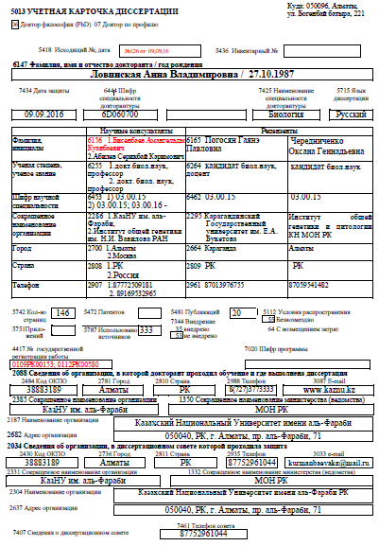
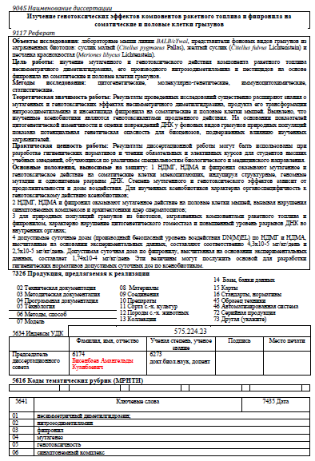
20
г. Алматы, ул. Богенбай батыра, 221, тел.: 8 (727) 378-05-09, факс: 8 (727) 378-05-47, e-mail: info@inti.kz

Slide 21
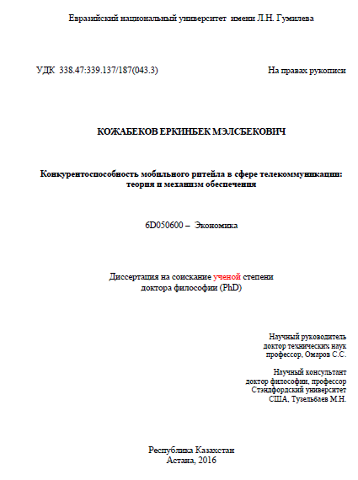
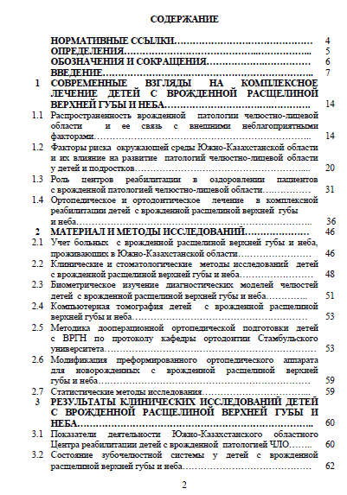

Slide 22
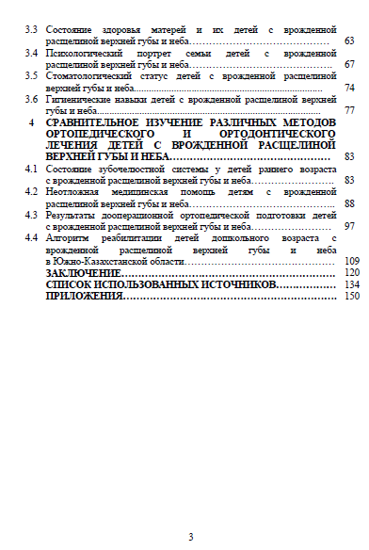
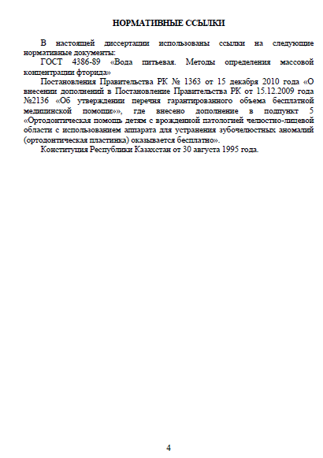

Slide 23
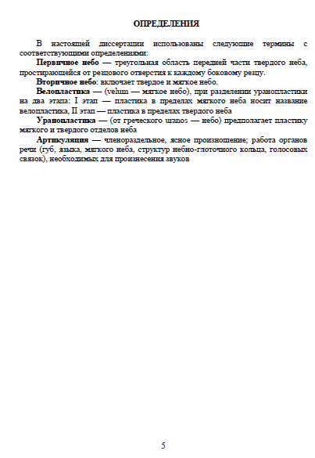
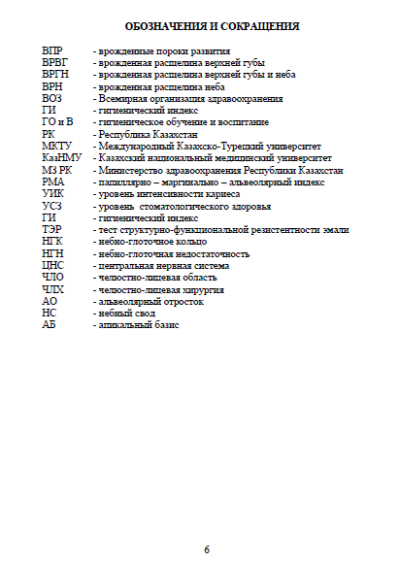

Slide 24
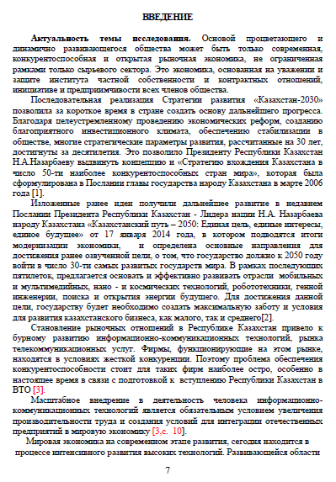
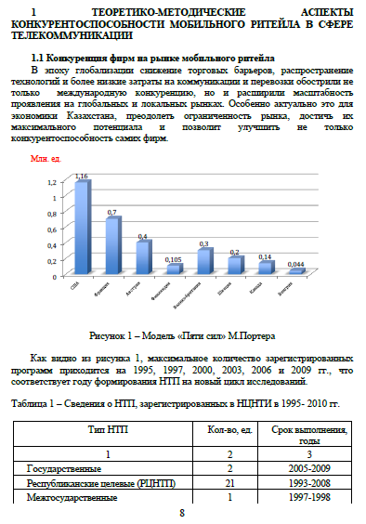

Slide 25
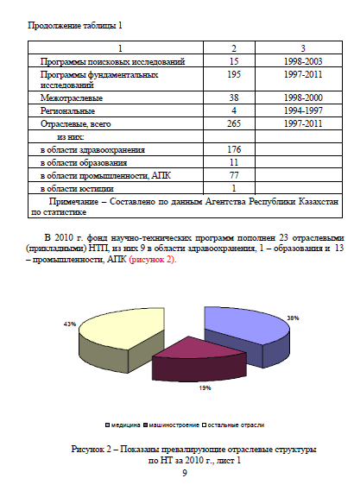
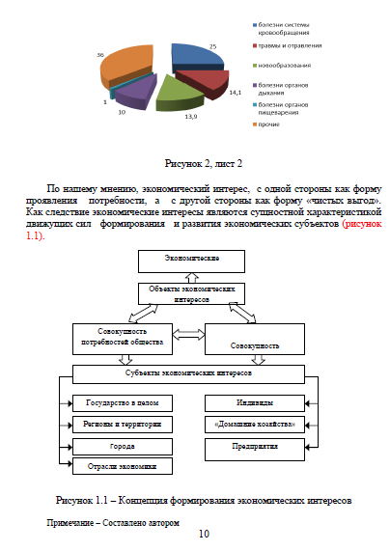

Slide 26
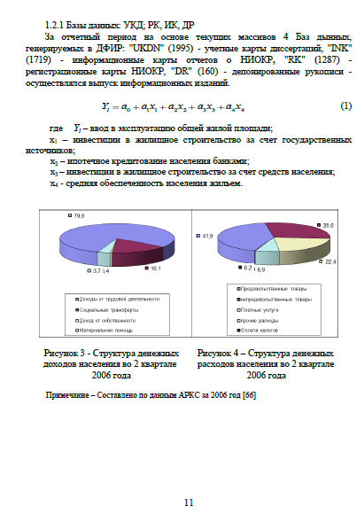
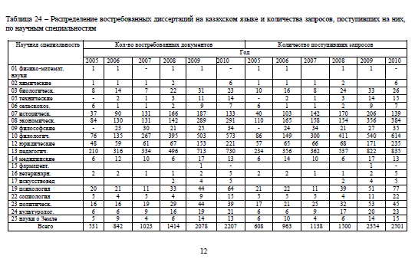

Slide 27
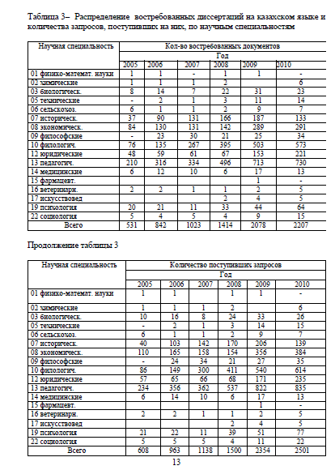
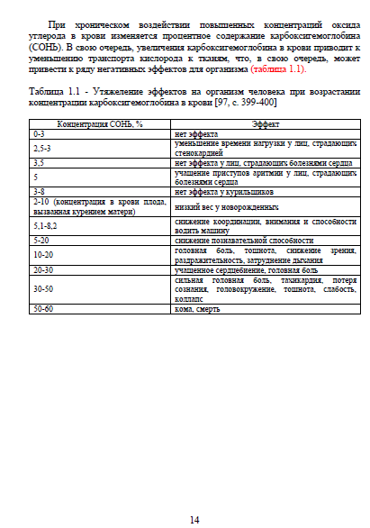

Slide 28
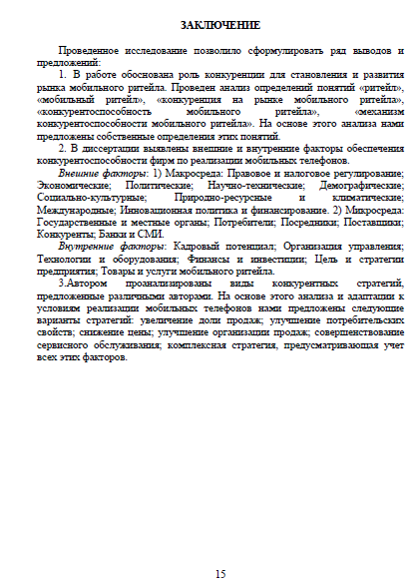
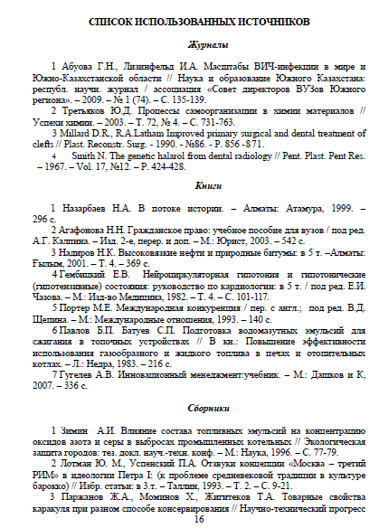

Slide 29
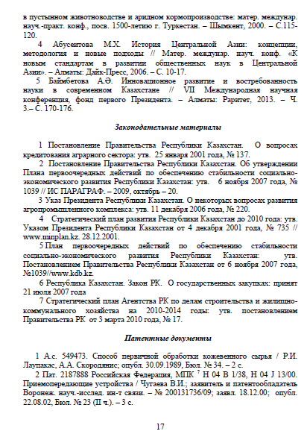
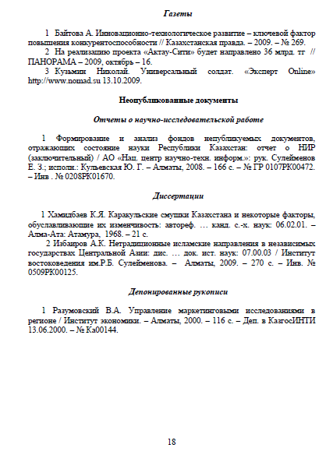

Slide 30
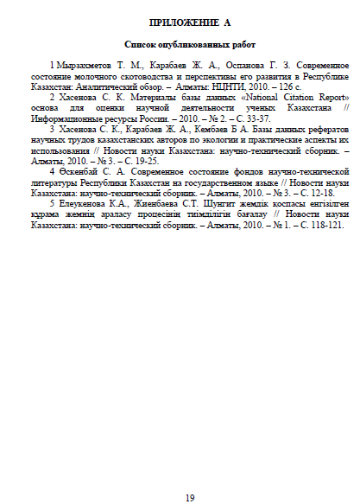
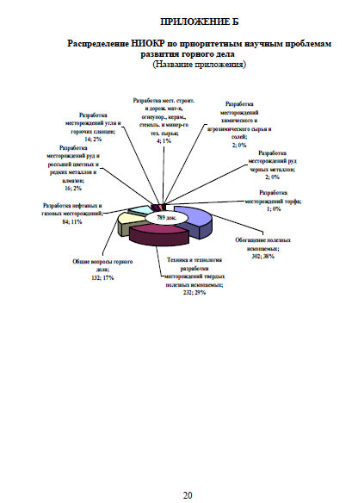

Slide 31
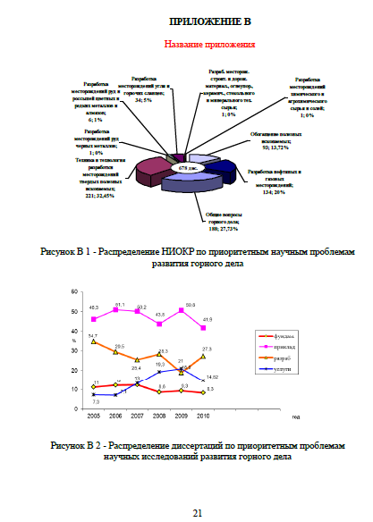
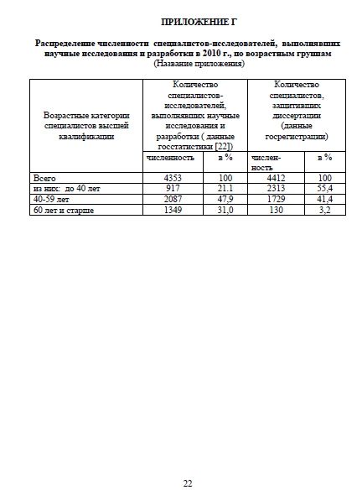

Slide 32
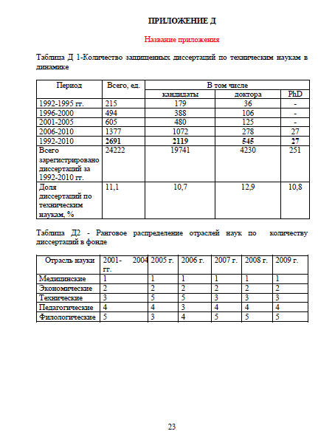

Slide 33
Для государственной регистрации защищенной диссертации
необходимо в течение недели после защиты
представить в НЦ НТИ РК следующие документы
1. Диссертацию в несброшюрованном виде в папке.
2. Аннотацию (на 3-х языках)- 1экз.
3. Диссертацию, аннотации, УКД, список публикаций в электронном виде на СDR - диске – 1 экз.
4. Учетные карточки диссертации на русс.яз.- 3 экз. (подпись председателя диссертационного совета и печать)
5. Учетные карточки диссертации на каз.яз. - 3 экз. (подпись председателя диссертационного совета и печать)
6. Сопроводительное письмо из диссертационного совета с указанием даты защиты.

Slide 34
БЛАГОДАРЮ ЗА ВНИМАНИЕ!
34
г. Алматы, ул. Богенбай батыра, 221, тел.: 8 (727) 378-05-09, факс: 8 (727) 378-05-47, e-mail: info@inti.kz

